Slide 1
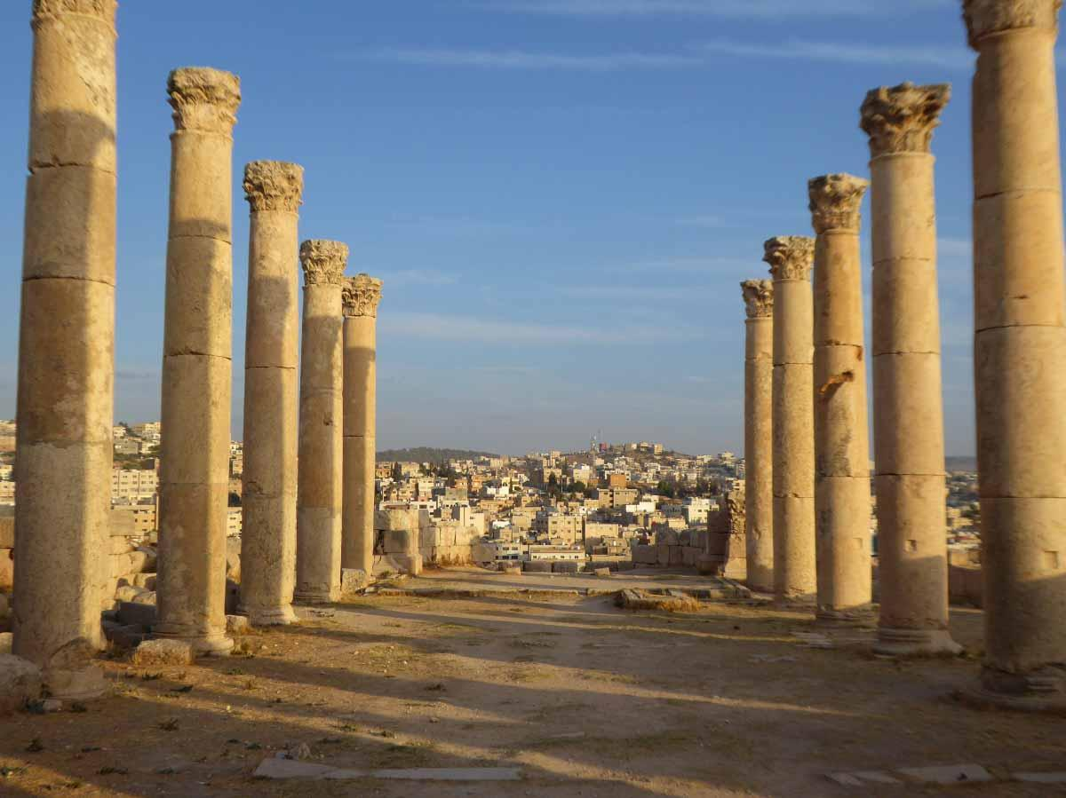
Jerash
Par: Saleem wahhab et Meral sahlieh

Slide 2
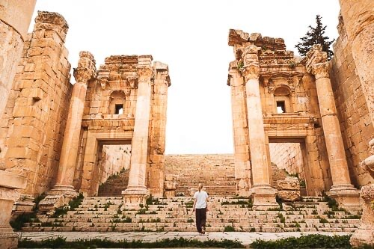
Jerash est l’un des endroits les plus visités en Jordanie et ce qui le rend spécial, c’est ses belles vieilles tiges qui sont là depuis plus de 100 ans et la belle vue que vous pouvez voir si vous visitez jarash vers 17h

Slide 3
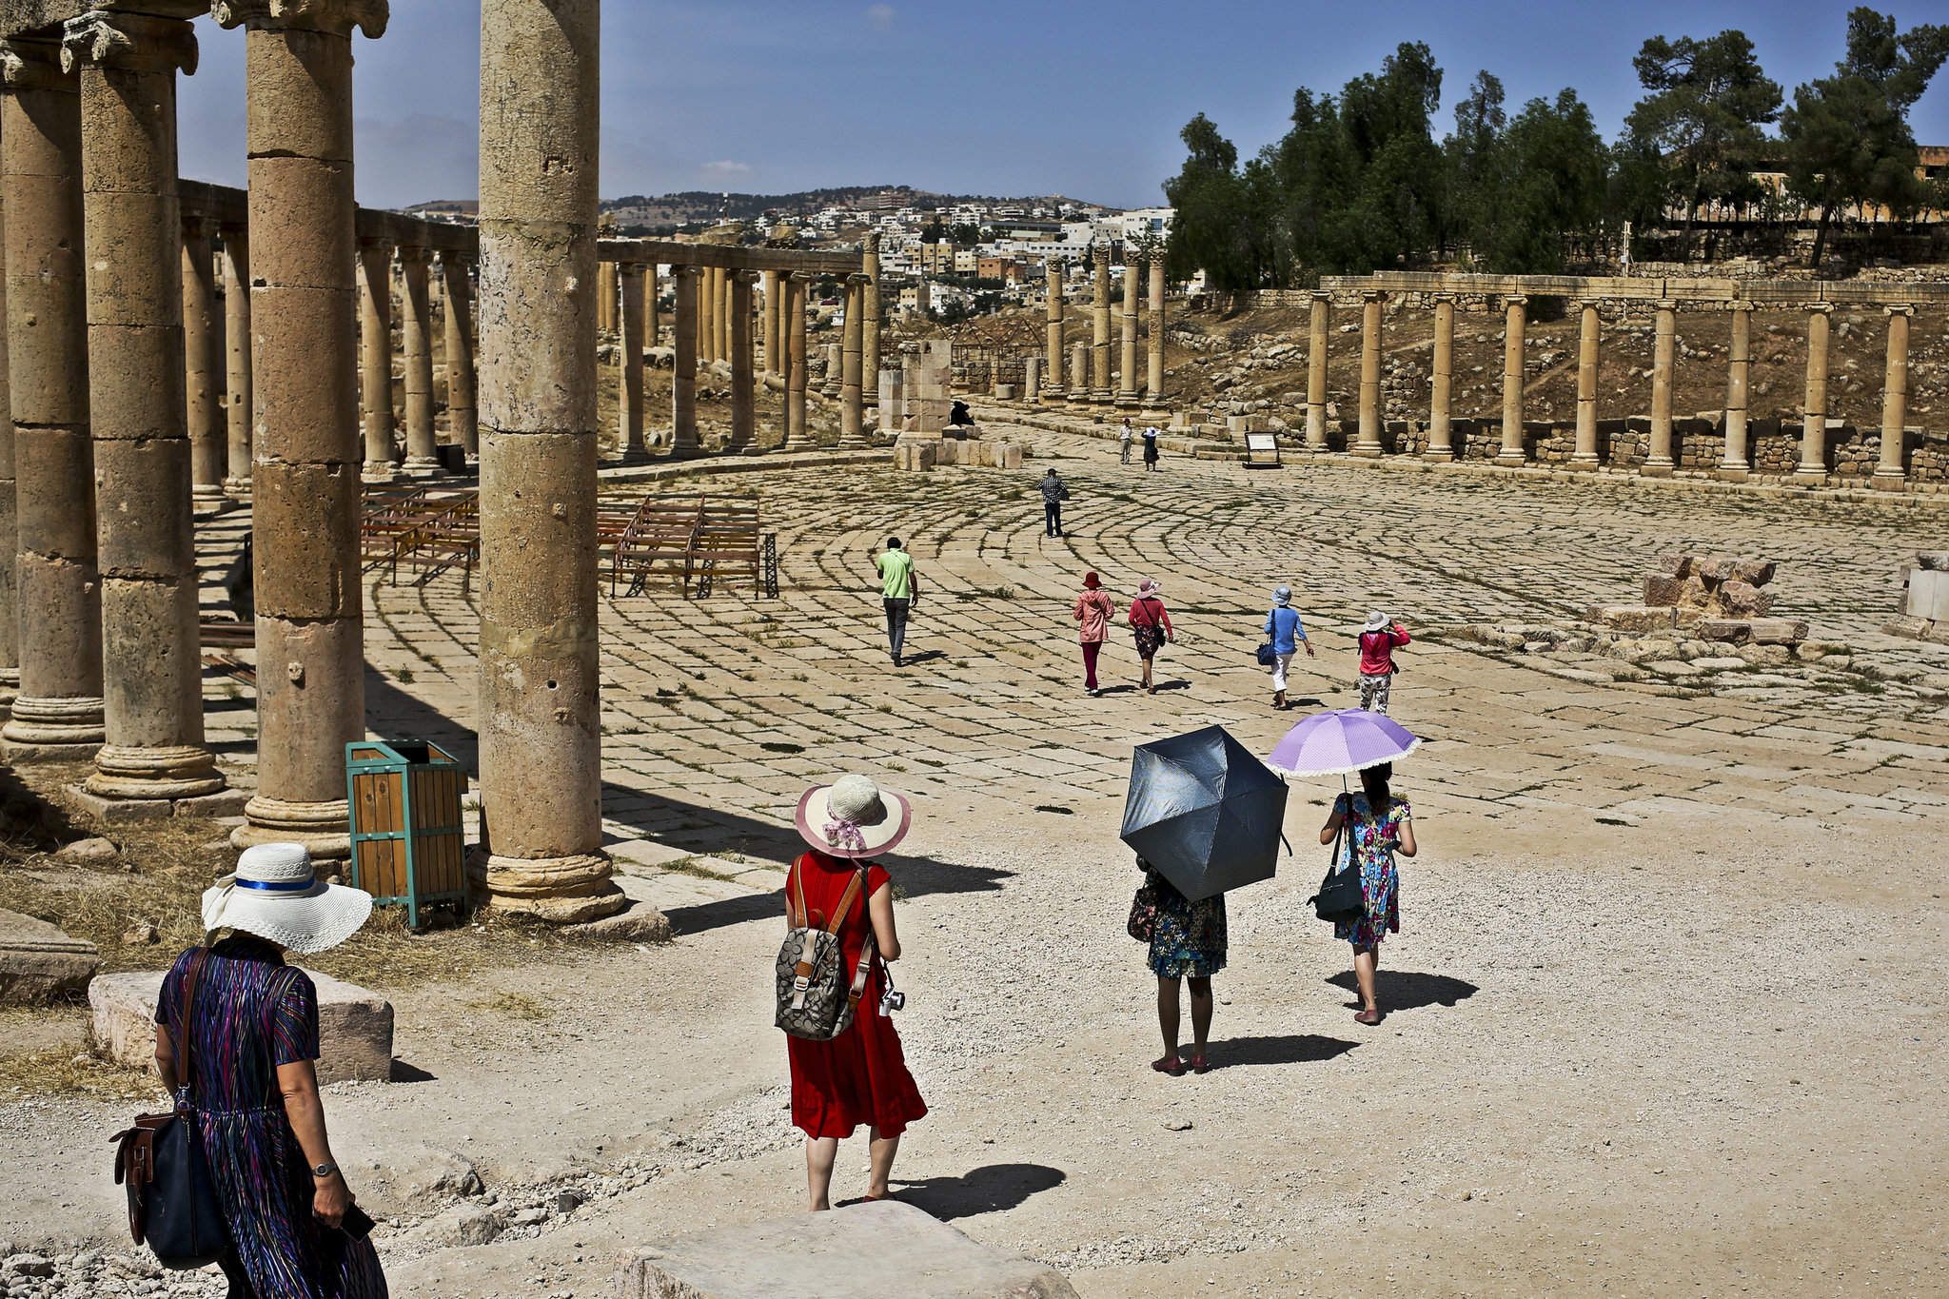
Jerash est une ville dans le nord de la Jordanie. Il a une population d’environ 50.000 citoyens et son vieux nom est GERASA [Le vieux nom de jerash]
Environ 100 000 personnes ont visité le jersh en 2019 et plus de 40 000 en 2022

Slide 4
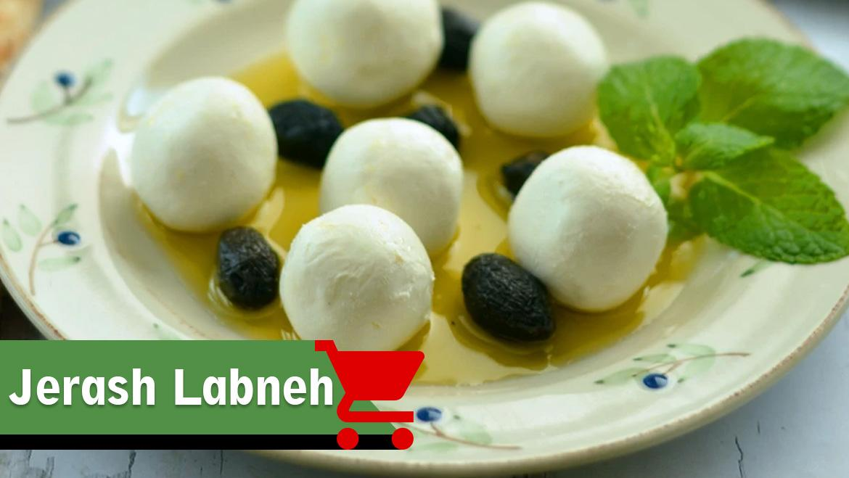
Dans le jarash, il y a beaucoup de plats délicieux comme :
Jerash labneh (un fromage blanc à pâte molle)
Jerash accueille le Festival de la culture et des arts de Jerash (un programme estival de trois semaines de spectacles de danse, de musique et de théâtre), auquel participent des membres de la famille royale de jordanie.

Slide 5
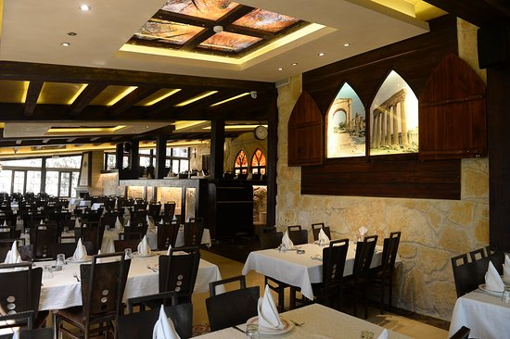
Notre endroit préféré dans jerash est Im khaleel. C’est un restaurant qui sert des aliments libanais. C’est l’un des endroits les plus anciens et les plus visités de Jerash qui fait les meilleurs plats libanais auxquels vous pouvez penser Et si vous vous approchez de im khaleel, vous devriez aller l’essayer !

Slide 6
Merci Doris et tout le monde d'avoir écouté

